Slide 1
Kapitel 7.1 – 7.13
Fehler:
- Syntax-Fehler (Compiler)
- Laufzeit-Fehler (→ Exceptionhandling)
- Logische Fehler (Modultest → JUnit)
- Entwurfsfehler (Integrationstest→Refactoring)
- Umsetzungsfehler (Systemtest)
- GUI-Fehler (Usability-Test)
Fehlerbeseitigung:
- Manuell (Walkthrough, Review)
- Debugger
- Print-Anweisungen (Variablen-Inhalt)
- JUnit → Modultest
- Automatisierte Tests (Regressionstests)

Slide 2
Modul-, Komponenten-, Unit-Test
DEFINITION: Unit-Tests sind Teststrukturen für einzelne Einheiten (z.B. Klasse), die mit Hilfe eines Test-Frameworks (z.B. JUnit) implementiert werden und dessen Qualität (Güte) sicherstellen.
Sind „feinkörnige“ Test
Sind wichtiger Bestandteil von Regressionstests, die die kontinuierliche Funktionstüchtigkeit der getesteten Einheit bei Änderungen (z.B. Modifikationen) sicherstellt.
Jede Klasse sollte beim Erstellen automatisch mit einer Teststruktur implementiert werden.
(Am Besten durch den Programmierpartner → Pair Programming PP. Beim Test-Driven-Programming TDD wird die Teststruktur sogar zuerst geschrieben)
Teststrukturen sind wie andere Quelltexte zu behandeln: Analyse, Design, Implementation und DOKUMENTATION
Ein Unit-Test soll schnell und einfach ausführbar sein und dessen Ergebnisse sollen Klarheit schaffen →wenn möglich automatisiert!

Slide 3
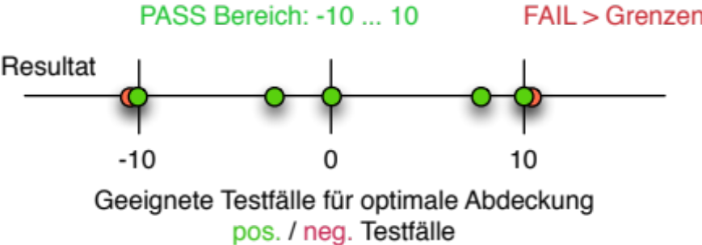
Modultest → Testfälle einer Klasse
Datenfelder: Initialwert?
Typ richtig?
Platzbedarf ok?
Konstanten?
Arrays: Feldgrösse? Indexgrenzen?
Alle Methoden:
- Parameter: (Obj.-)Typ? Grenzen? NULL?
- Logik: Korrekt*? Grenzbereiche? Masseinheit?
- Return: *, (Obj.-)Typ? Grenzwerte? NULL?
Kommunikation (mit einem ref. Objekt):
- Korrekte Initialisierung einer Objekt-Referenz
- Aufruf einer referenz. Objekt-Methode
Testfall Art: positiv oder negativ?
→ Grenzbereiche, NULL, Exceptions, ...

Slide 4
JUnit4 mit BlueJ
Interaktiver Testfallgenerator
- setUp()
- Testfälle()
- tearDown()
Testdurchführung → RegressionsTests
Überprüfung erhaltene* Resultate → assert…()
→http://junit.sourceforge.net/javadoc/
*Evtl. müssen spez. Hilfs-Methoden implementiert werden, um ein testbares Resultat zu erhalten!
Anzeige Testresultate (PASS / FAIL)
Notes:
Hinweis: Ein Testfall muss immer ein Resultat mit Assert vergleichen!!

Slide 5
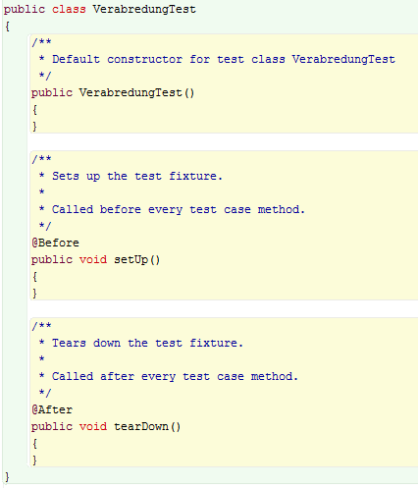
JUnit4: Struktur TestSuite
Testklasse zu einer Klasse
Leerer Konstruktor
Testgerüst aufbauen: @Before
Testgerüst bereinigen:
@After
Danach folgen Testmethoden: @Test

Slide 6
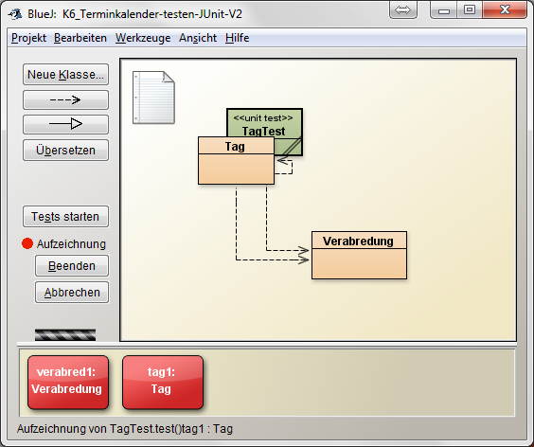
Testfälle interaktiv erzeugen
Werkzeug > Einstellungen.. > Diverses > Testwerkzeuge anzeigen
Testklasse zu einer Klasse
Kontextmenü:
Erzeuge Test-methode (Auf-zeichnung!)
Erzeuge Objekte und Methoden für Testmethode interaktiv! [Ende]
Asserts einfügen
Test starten

Slide 7
Testgerüst SetUp erzeugen
SetUp-Objekte erzeugen
Kontextmenü:
Objektzustand speichern
Kontextmenü:
Bearbeiten
→ Manuell ergänzen

Slide 8
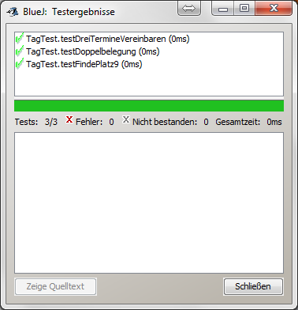
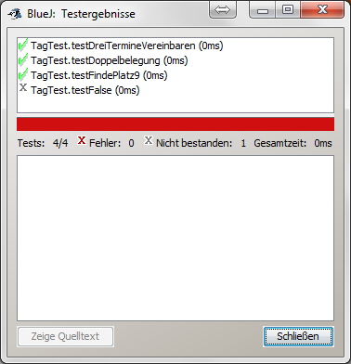
JUnit: Testresultate
Ausgeführte Tests
Erfolgreiches Testresultat: PASS
Testresultat nicht erfolgreich: FAIL
Details

Slide 9
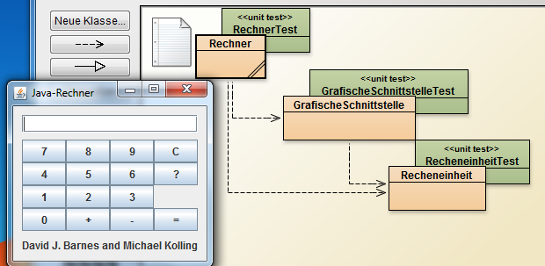
Projekt Recheneinheit → Bewertung
Geheimnisprinzip
JavaDoc
Komponententest (auch Kommunikation) mit JUnit4
Testsuite (SetUp)
Testdurchführung → Resultate (PASS / FAIL)
Notes:
Um die Klassen Rechner und Graf.Schnittstelle testen zu können müssen zusätzliche Methoden mit Rückgabewerten,

